Slide 1
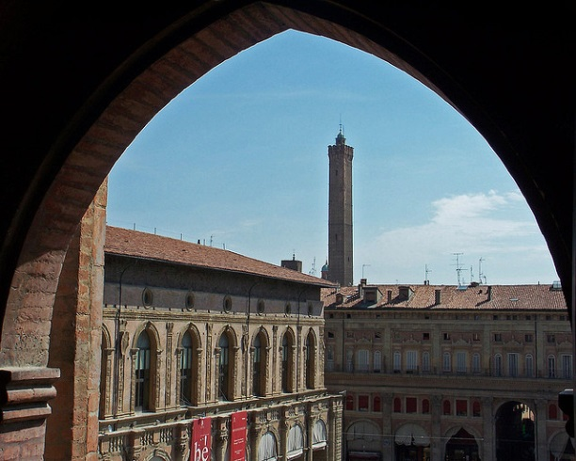
ROTARY INTERNATIONAL
DISTRETTO 2072
Governatore 2013-2014
GIUSEPPE CASTAGNOLI
Il ruolo della comunicazione
nel Distretto 2072 e il flusso informativo
Gianluigi Poggi
(RC Bologna Sud)
COMMISSIONE COMUNICAZIONE
(Presidente)
BOLOGNA
San Lazzaro di Savena
Sabato 12 Ottobre 2013
Relais Bellaria Hotel
IDIR
ISTITUTO DI INFORMAZIONE ROTARIANA
SEFR
SEMINARIO FONDAZIONE ROTARY

Slide 2
DISTRETTO 2072
La comunicazione Rotariana verso l’esterno
1
Il Presidente Internazionale Burton alla convention di S. Diego ha raccomandato ai Governatori di portare la comunicazione Rotariana verso l’esterno
2
Con lettera del 27 settembre scorso indirizzata ai Governatori il Presidente Internazionale ritornava sull’argomento e raccomandava di mettere il atto il nuovo look della identità visiva del Rotary

Slide 3
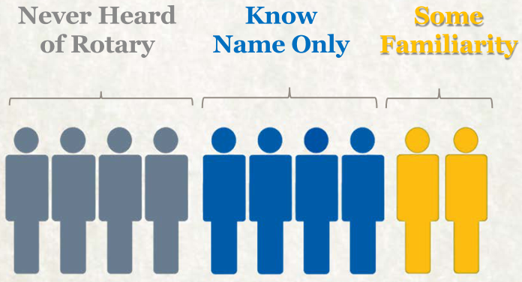
DISTRETTO 2072
Perché?
Da ricerche messe in atto dalla sede centrale è emerso che:
La gente deve conoscere le attività del Rotary affinché possa aderire al nostro sodalizio

Slide 4
DISTRETTO 2072
Il flusso della comunicazione nel Distretto 2072
I mezzi
1
4
Il sito
Facebook
2
5
Twitter
La newsletter
3
6
Rivista Distrettuale
Quotidiani e TV locali

Slide 5
DISTRETTO 2072
Dal 3 luglio al 2 di agosto
1.590
Dal 14 agosto al 13 di settembre
1.839
Dall’8 di settembre all’8 di ottobre
2.362
Il sito
L’affluenza dei visitatori nei primi 3 mesi rilevati da Google
Analytics:
I bottoni importanti per navigare sono:
DISTRETTO CLUB NUOVE GENERAZIONI DOWNLOAD MEDIA & NEWS

Slide 6
DISTRETTO 2072
Caratteristiche del sito
Aperto al pubblico
Tutti possono visitare il sito e rilasciare un commento (post) per ogni articolo, lettera del Governatore, Newsletter ecc.
Accesso agli articoli dei Club
Accesso alle Riviste
Accesso al Blog
Accesso ai video tramite Youtube
Dal calendario si possono trovare gli appuntamenti per le riunioni Distrettuali e le visite del Governatore

Slide 7
DISTRETTO 2072
Il flusso della comunicazione
Bollettini e notizie varie
Club
Selezione delle notizie
Distretto
Sito , Newsletter Rivista Distretto
Pubblicazione sui seguenti mezzi
Per le giovani generazioni, Rotaract ed Interact il flusso informativo è lo stesso

Slide 8
DISTRETTO 2072
Rivista Distrettuale
E’ uscito il 1° numero a luglio e il vostro
parere è stato positivo. Abbiamo tenuto in
considerazioni alcuni consigli
che ci sono pervenuti;
Il 2° numero uscirà a dicembre, sarà anche quello monografico e parlerà solo dei Club. Sarà inviata a giorni una lettera ai Presidenti affinché si attivino per le notizie che propongono di pubblicare.
Il 3° numero uscirà verso Aprile e il 4° in occasione del Congresso a giugno.
Vi ricordo che la rivista viene distribuita in occasione di una conviviale.

Slide 9
DISTRETTO 2072
Facebook
Tutte le persone anche non Rotariane possono rilasciare commenti oppure “Mi piace o non mi piace”
E’ un sistema aperto di socializzazione quindi utile a fare conoscere il Rotary al mondo esterno
In 3 mesi di vita abbiamo pochi commenti, ma una media settimanale di “Mi piace” che va da 60 a 100

Slide 10
DISTRETTO 2072
Twitter
E’ un metodo meno divertente di Facebook e più impegnato sempre nel mondo della socializzazione pertanto valido per fare conoscere il Rotary
Il messaggio deve essere di soli 140 caratteri
Ad oggi abbiamo circa 55-60 Follower (entità che ci seguono)
Mentre per il Follow seguiamo solo circa 20 entità tra Club e persone
Stiamo cercando un Socio che attivi in modo migliore questo strumento altamente interessante

Slide 11
DISTRETTO 2072
Raccomandazioni
Maggiore collaborazione dei Club, Interact e Rotaract a fornire notizie al Distretto affinché possiamo pubblicarle sul sito, sulla newsletter o Rivista Distrettuale;
Stampa locale, è necessario inviare ai giornali dei comunicati stampa, non dei bollettini;
Se possibile accedere ad una radio locale per raccontare il Rotary;
Non solo autocelebrazioni, ma portare all’esterno le informazioni sulle attività benefiche del vostro Club.

Slide 12
DISTRETTO 2072
Regole per
il nuovo look
dell’identità
visuale
del Rotary
Vi esporrò una breve sintesi del documento che il Rotary International ha pubblicato inerente agli enormi cambiamenti dell’immagine grafica.
Potete trovare e scaricare il documento sul nostro sito nel bottone Download.

Slide 19
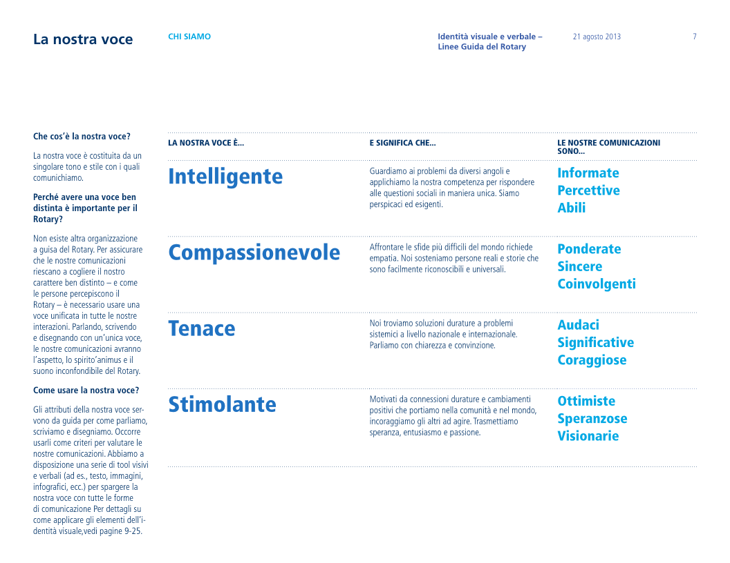

Slide 23
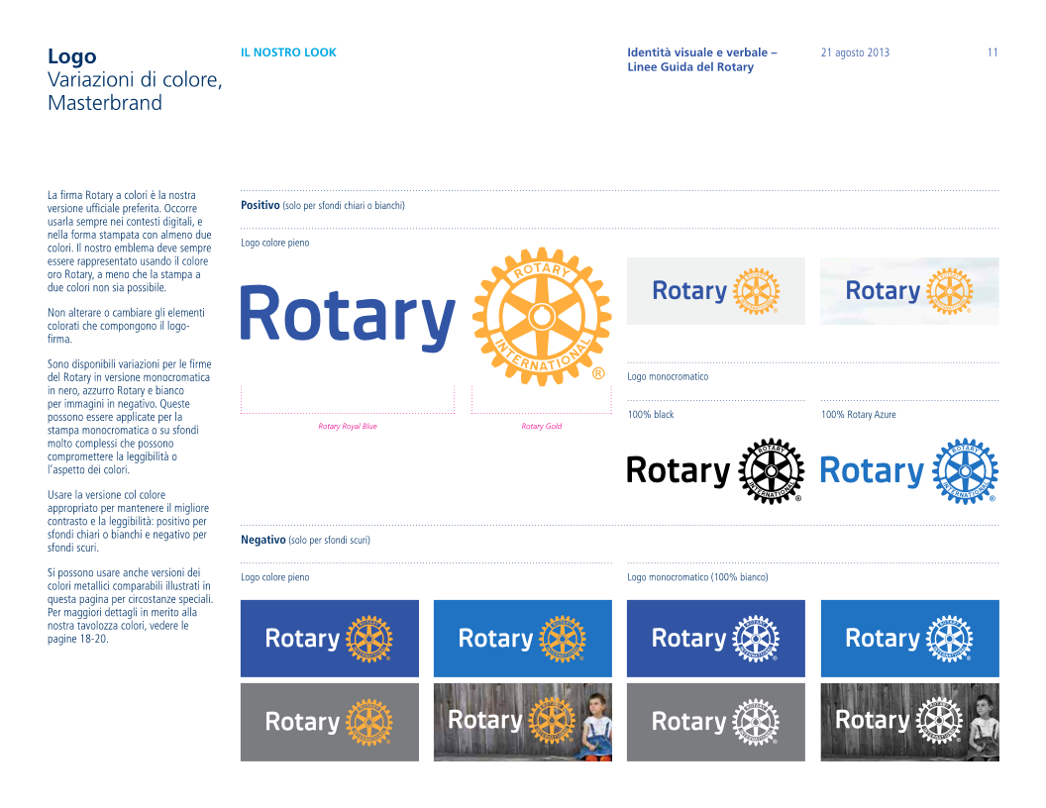

Slide 25
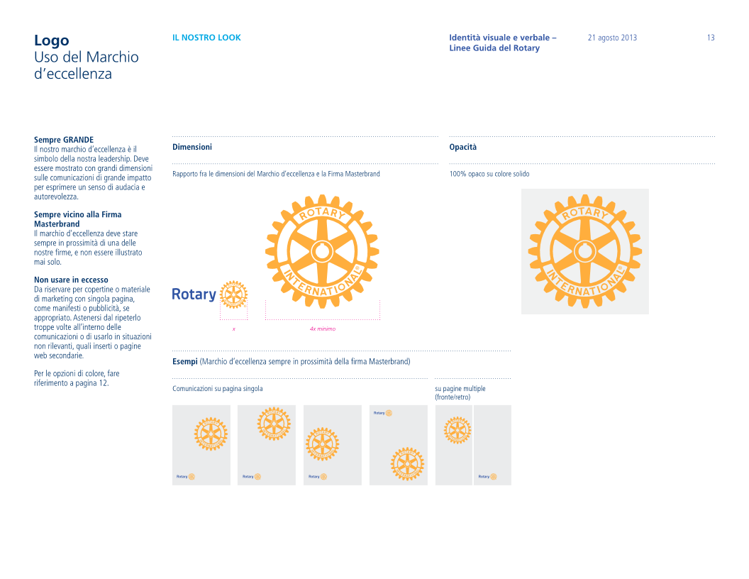

Slide 26
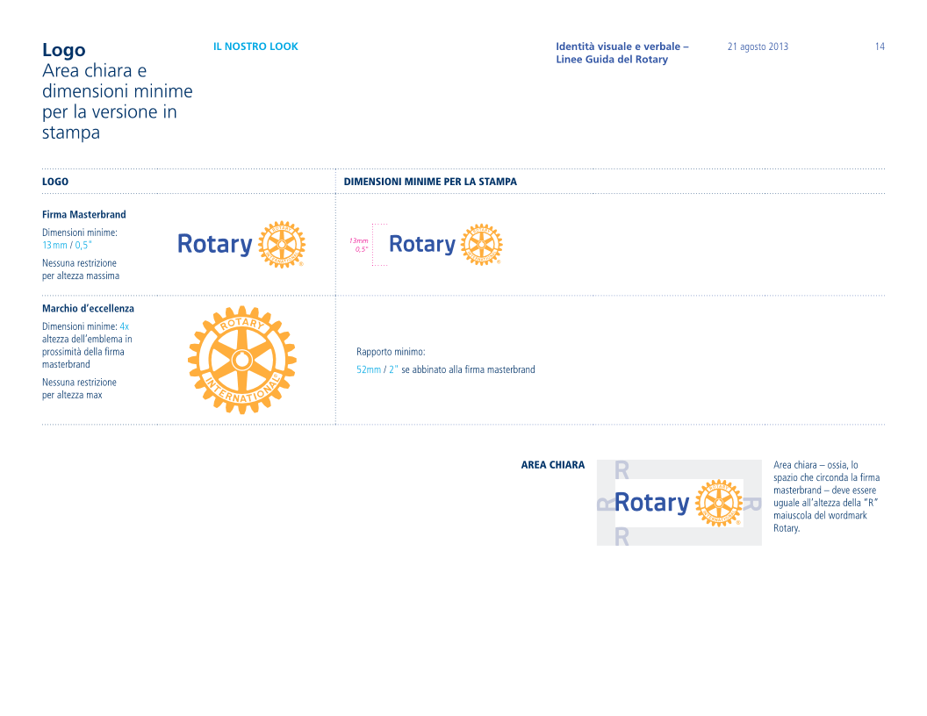

Slide 27
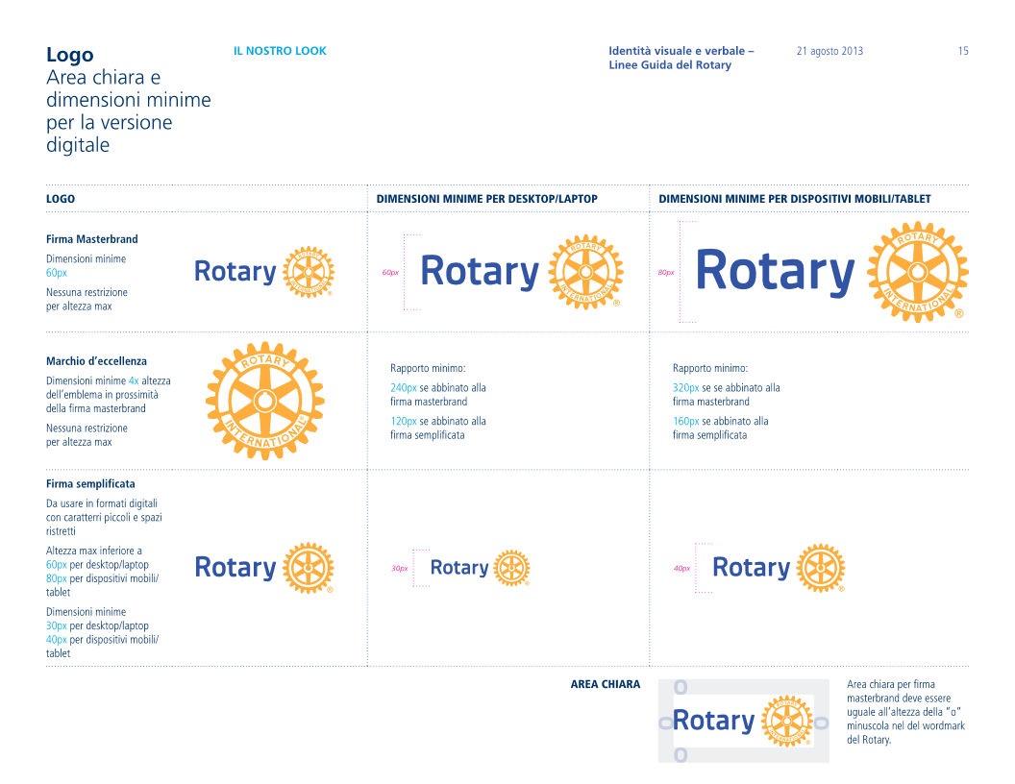

Slide 28
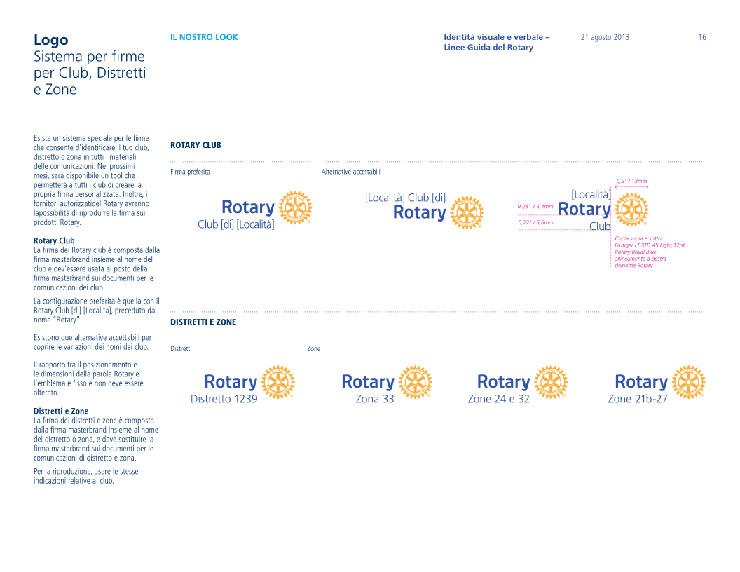

Slide 30
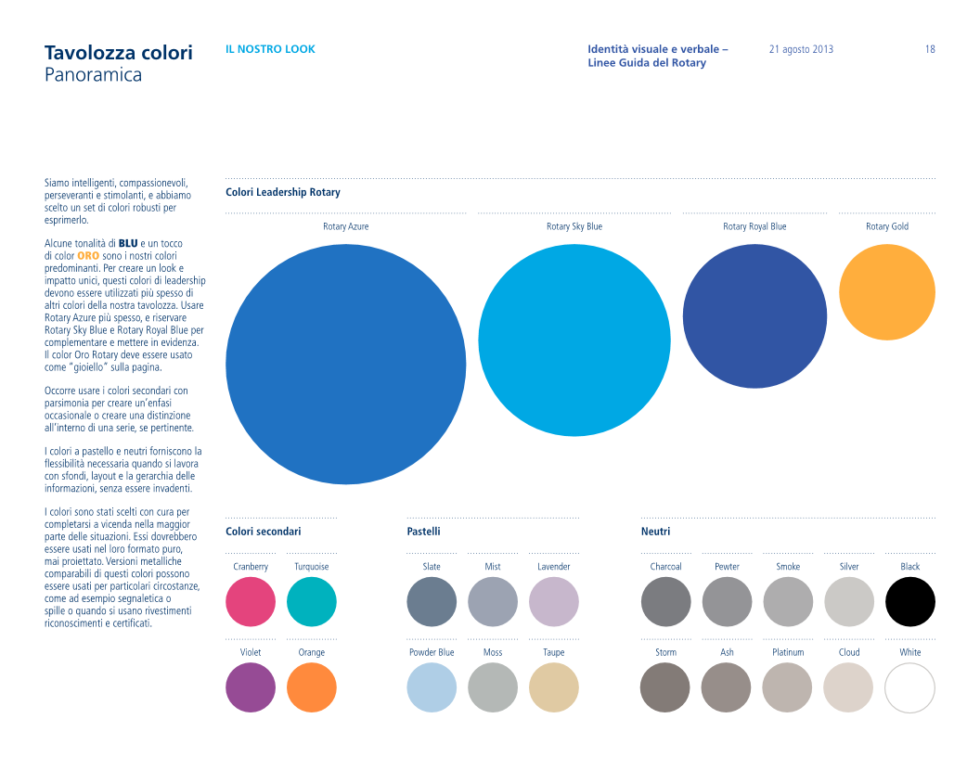

Slide 31
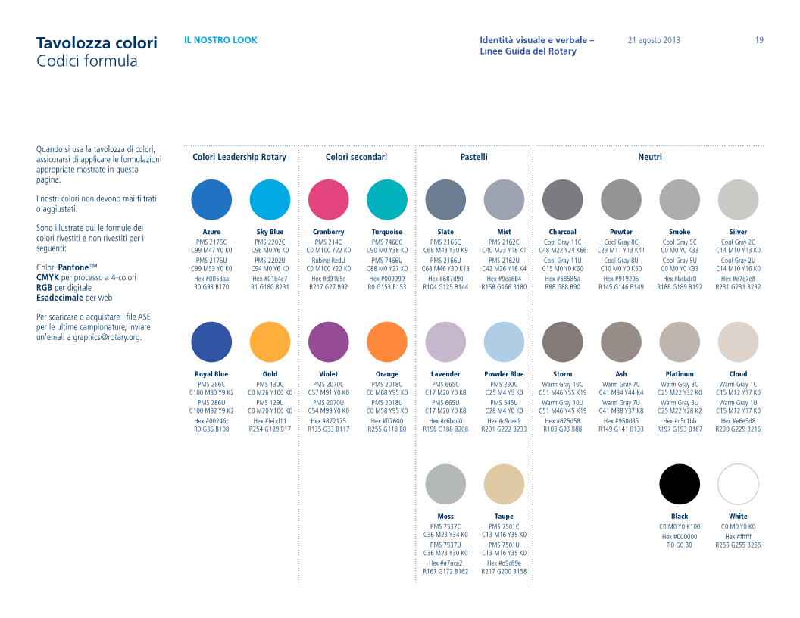

Slide 34
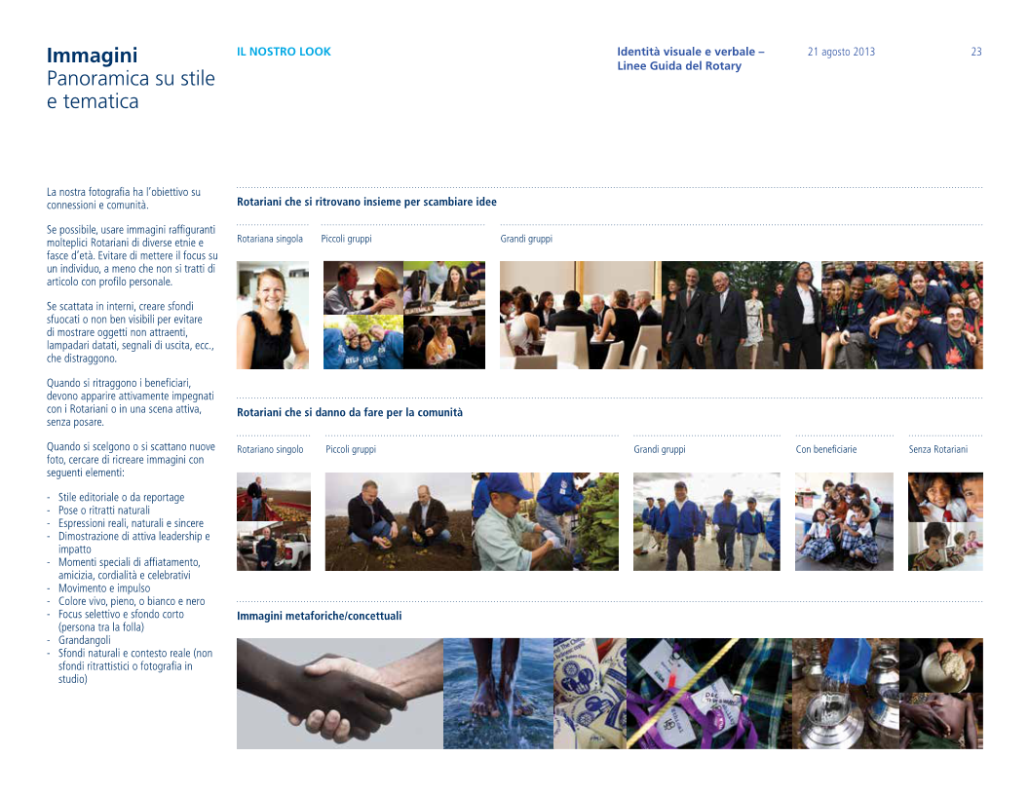

Slide 35
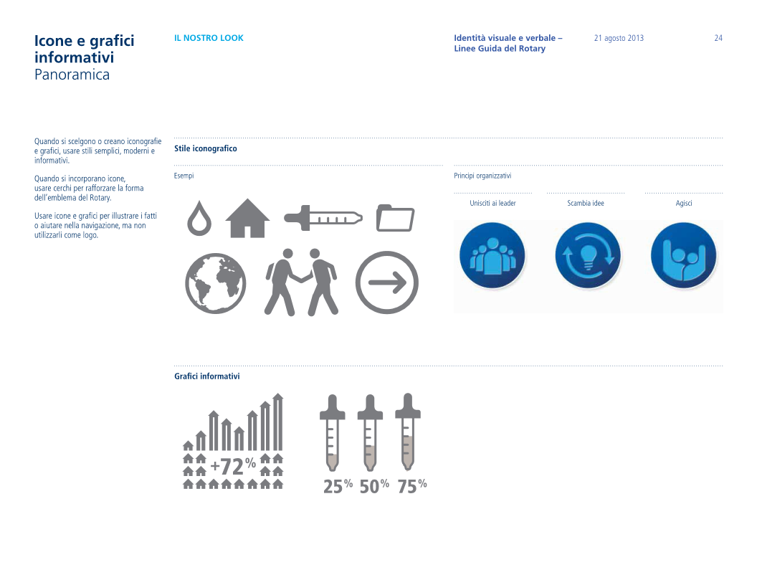

Slide 36
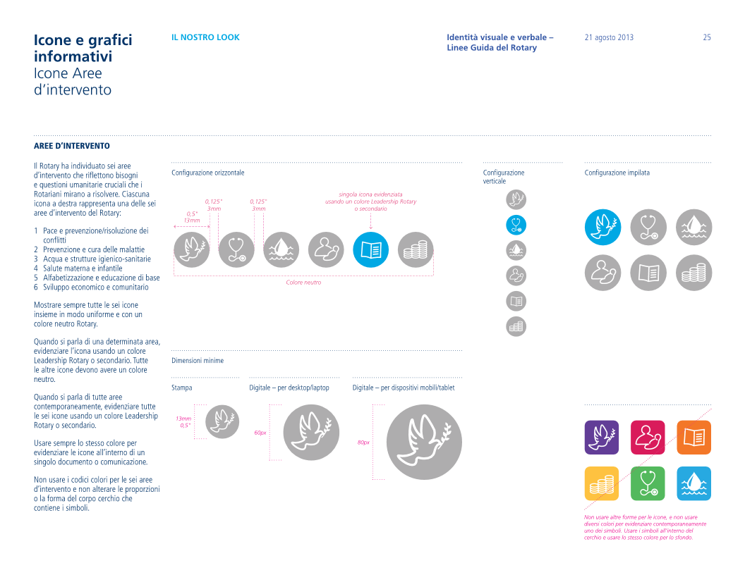

Slide 40
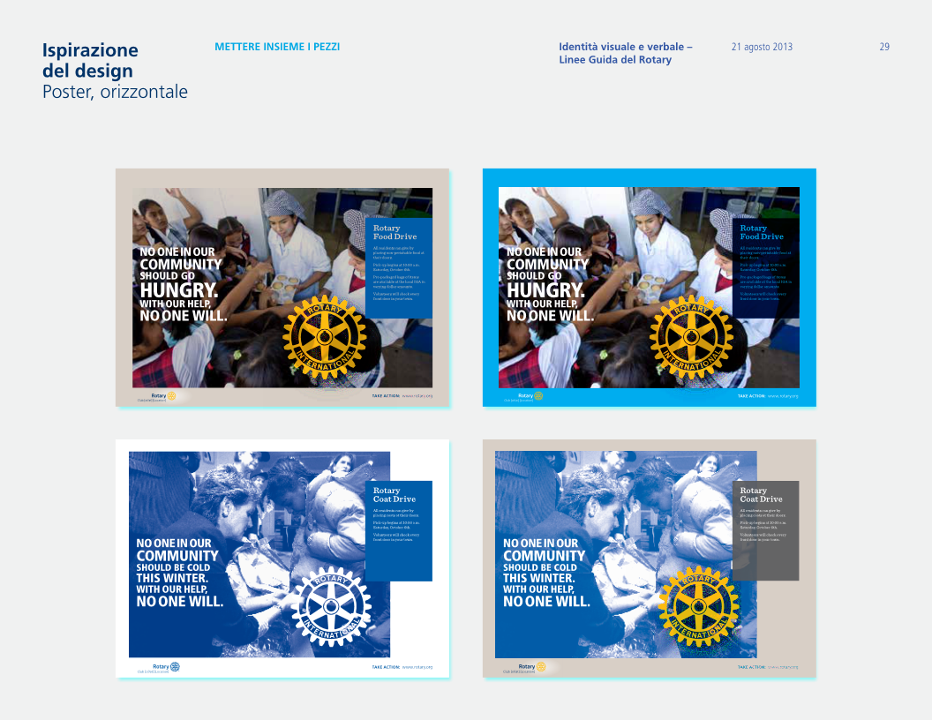

Slide 43
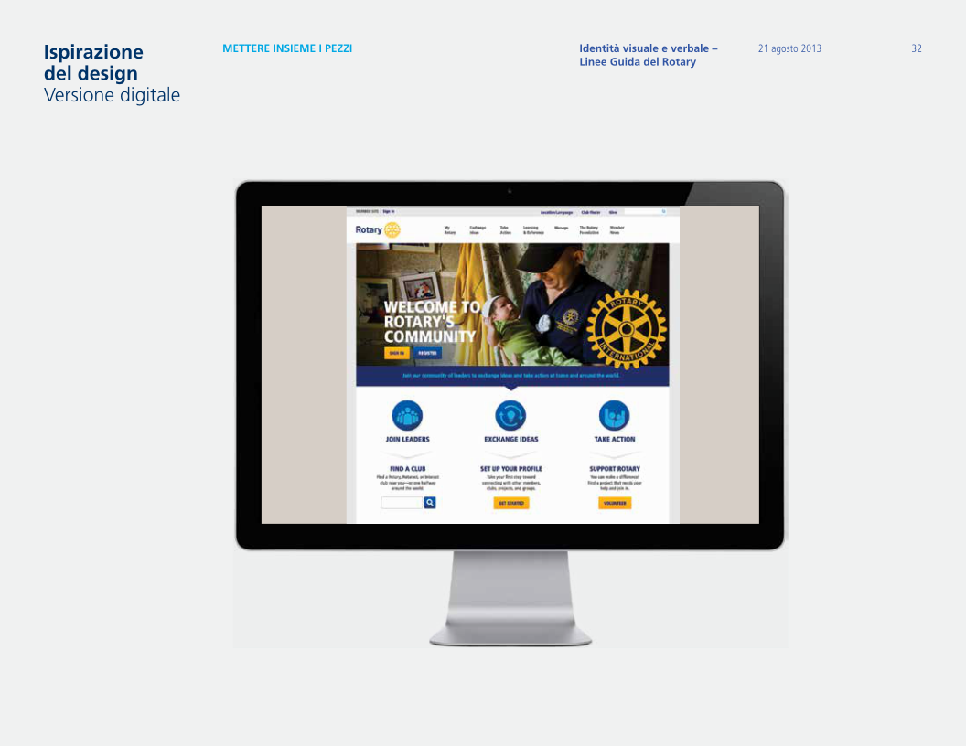

Slide 45
